Slide 1


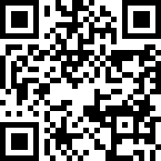
来往Scala实践

Slide 2

现状
来往使用的业务点 (由Java过渡到Scala)：
  来往大屏幕
  来往活跃用户统计任务
  来往用户行为分析任务
Scala版本: 2.10.1
IDE: Eclipse Scala Plugin
JDK: Taobao JDK1.7
UT: ScalaTest 2.10-2.0

Slide 3
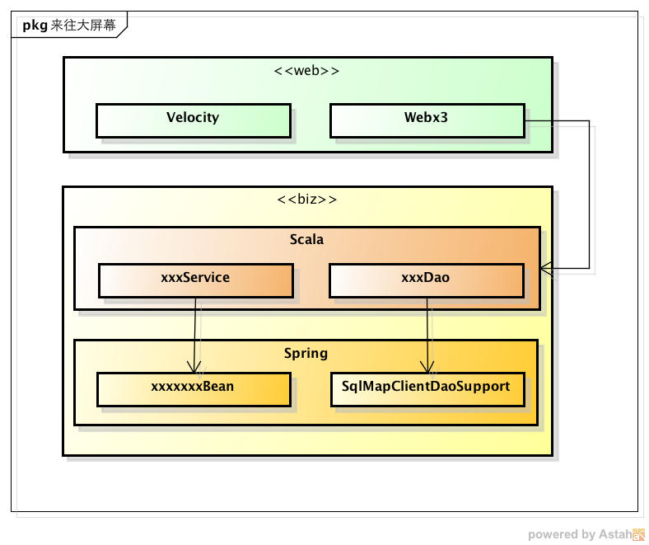
来往大屏幕
整体结构
来往其余Scala应用架构与之类似

Slide 4

实践感悟
过程很屌丝，基本现学现卖
Scala代码简洁、清爽
无缝结合Java,上手比较快
开发过程IDE不太给力
思维转换是硬伤
  初始的时候，为了Scala而Scala .各种模式匹配……

Slide 5
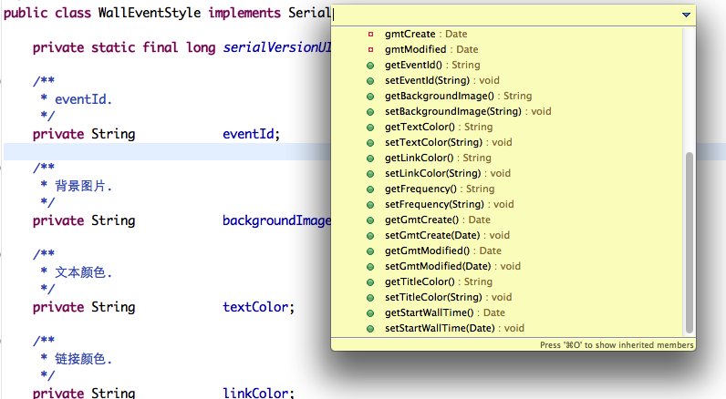
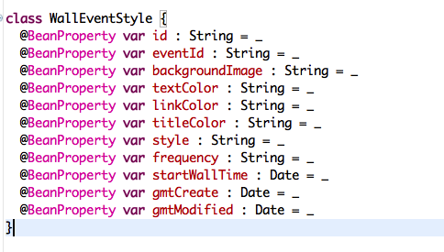
代码简洁
Model之Java版本
Model之Scala版本

Slide 6
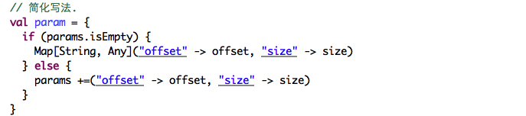
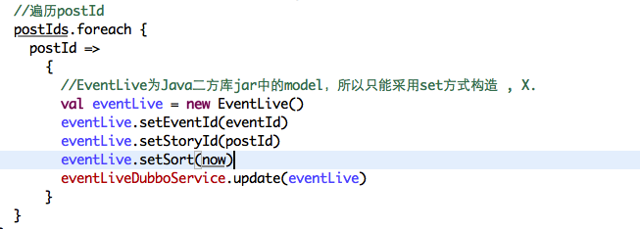
构造Map省去各种put
一目了然的foreach

Slide 7
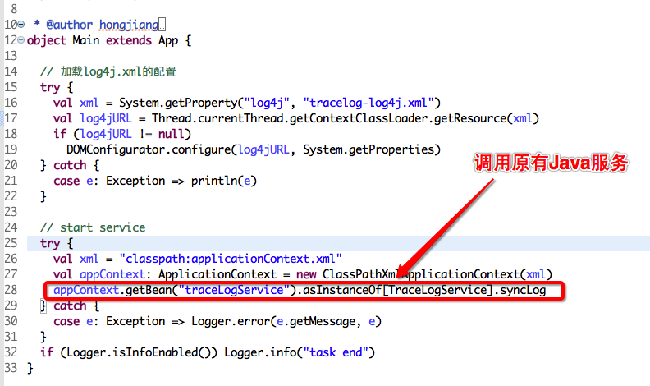
无缝结合Java
由于历史原因，来往大部分服务使用Java开发，对于新的Scala应用必须面对这样的现实情况，但是对于Java的无缝结合，使来往实施Scala得以进行.

Slide 8
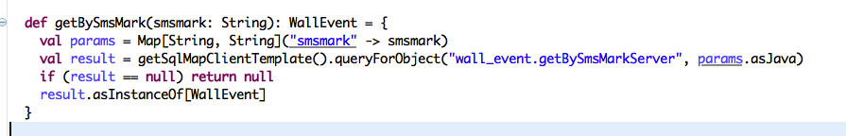
无缝结合Java
调用IBatis进行ORM，原生需要传入Java对象，简便的Scala向Java转换

Slide 9
Thanks!
欢迎使用来往!
@张文波

